Slide 1

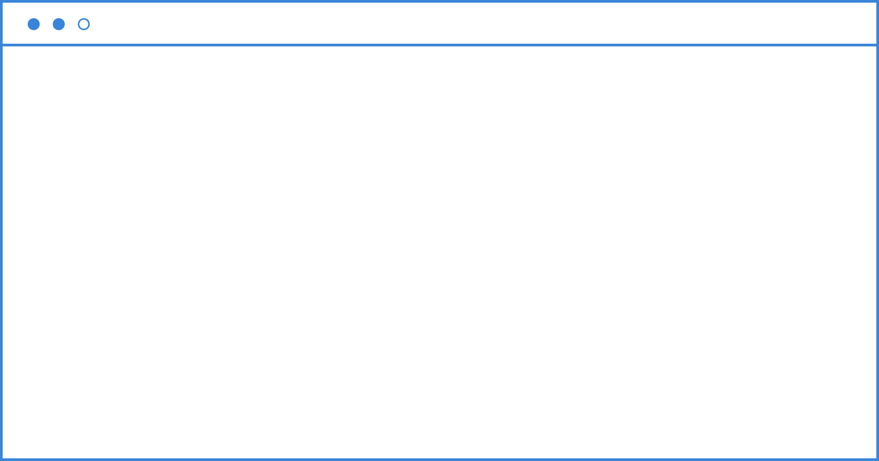







HUFS LIKELION
풍생고등학교
SW 멘토링
한국외국어대학교 멋쟁이사자처럼

Slide 2

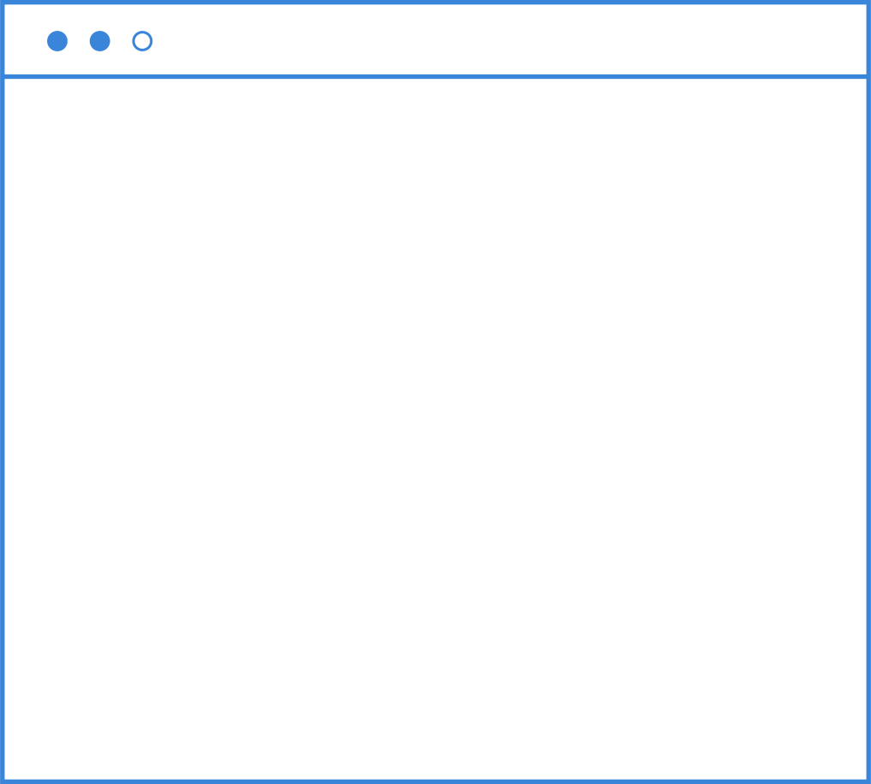



CONTENTS
01
변수 & 자료형
멘토링 특강 순서 안내
02
연산자
03
조건문
04
반복문
05
영어 사전 프로그램 제작

Slide 3
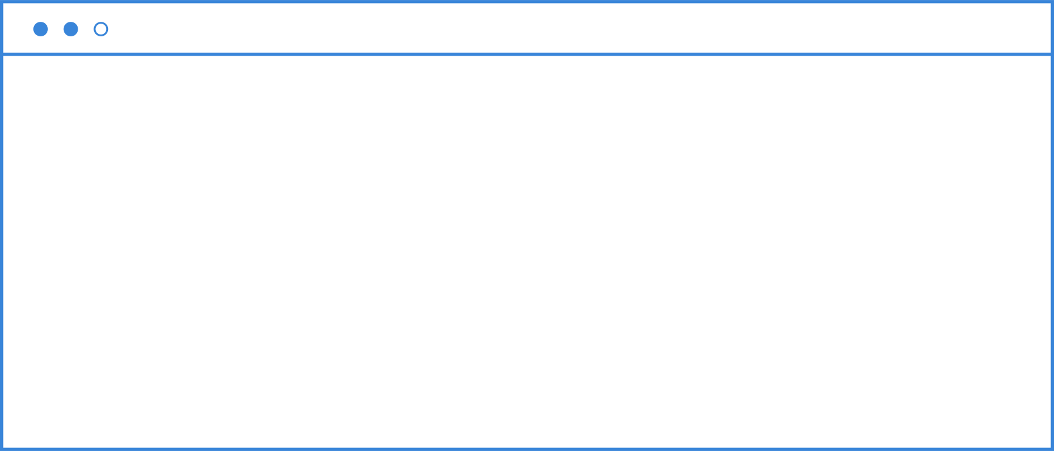


1. 파이썬이란?
장점
1. 사용이 쉽다.
러닝커브가 낮다는 장점을 가지고 있다. 인간의 사고와 유사한 면을 가지고 있다.
2. 간결한 문법
파이썬은 쉽고 간결한 문법 덕분에 빠르게 개발이 가능하다.
3. 높은 확장성 및 이식성
파이썬은 다른 언어와 쉽게 연동이 가능하다.
필요한 경우 C/C++ 언어와 결합해 사용이 가능
파이썬은 어떤 언어?
파이썬은 전공자는 물론 비전공자에게도 사랑받는 인기 언어이다. 특히, 최근들어 데이터 분석을 python 언어를 많이 사용하게 되면서 더욱 인기를 끌고 있다.
### 설치관련
https://rswm-ju.tistory.com/2
단점
1. 다른 언어에 비해 느린 속도를 가지고 있다.

Slide 4




1. 변수 & 자료형
변수란?
변수는 말 그대로 변할 수 있는 값
23
4x + 6 = 12
CODE
4, 6, 12 는 변하지 않는 수 - 상수
x 는 우리가 원하는 값을 대입할 수 있음 - 변수
my_age = 23
변수는 말 그대로 변할 수 있는 값
my_age 상자
예시
my_age = 23
name = "설희관"

Slide 5

1. 변수 & 자료형
변수 선언 방법
변수 규칙
좌항 = 우항
- 좌항에 변수의 이름
- 우항에 대입하고자 하는 값
1. 대소문자 구분이 된다.
2. 영어와 숫자를 섞어서 사용 가능
3. 숫자로 시작해서는 안된다.
4. 특수문자는 "_"만 사용 가능하다.

Slide 6


1. 변수 & 자료형
예시
자료형
my_age = 23 + 5
my_age = "23" + "5"
my_age = "23" + 5
컴퓨터 과학에서 값에는 "자료형" 이라는 것이 있다. 자료형은 값의 형태, 종류를 의미한다.
23 이랑 "23"은
다른거 아니야?
Numbers 숫자 | String 문자열 | bool 논리값 | List 리스트 | Dictionary 사전
INT(정수) 100 | "안녕하세요" | True, False | [1,"풍생고"] | {"age": 19, "name" : "설희관"}
float(소수) 3.14

Slide 7

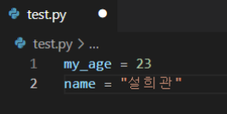
1. 변수 & 자료형
1. NUMBERS - 숫자
+ EXTRA - PRINT 함수
1-1) int : 정수의 형태
1-2) float : 소수점이 붙은 소수의 형태
Q. 변수의 값 또는 특정 값을 출력하기를 원한다면?
A. print() 함수를 사용하면 된다.
소괄호에 자신이 출력하고자 하는 값을 대입
ex)
my_age = 23
print(my_age)
print(23)
print("설희관")
예시
- 23
- 5
- 3.14

Slide 8
1. 변수 & 자료형
실습 1
+ EXTRA - INPUT 함수
키보드로부터 두 번의 입력을 받아 a와 b 변수에 값을 대입한다.
두 변수 a와 b의 합을 print 함수를 이용하여 출력해보자.
[Skeleton Code]
a = input("숫자1를 입력하세요: ")
b = input("숫자2를 입력하세요: ")
#아래에 코드를 작성해주세요
Q. 변수에 넣을 값을 키보드로부터 입력받고 싶다면?
A. input() 함수를 사용하면 된다.
소괄호에 입력받기 전 출력하고자 하는 문구를 작성
ex)
a = input("숫자를 입력해주세요: ")
>> 5
print(a)
>> "5"

Slide 9

1. 변수 & 자료형
원하는 결과 값이
나오지 않나요?
변환 방법 (문자열 -> 숫자)
- int(문자열)
- float(문자열)
ex)
a = input("숫자를 입력하세요: )
a = int(a)
print(a)
type(a)
주의 사항
파이썬은 input() 함수를 통해 입력받는다.
입력받은 값은 기본적으로 문자열로 생각한다.
컴퓨터에게 5 와 "5"는 다른 것
문자열을 숫자형으로 바꾸는 과정이 필요하다.

Slide 10
1. 변수 & 자료형
2. STRING - 문자열
3. BOOL - 논리 값
말 그대로 문자의 나열 즉 문자열의 형태
논리 값에는 참과 거짓 값 두 가지가 존재
예시
예시
- "설희관"
- "풍생고등학교"
- '한국외국어대학교'
- True
- False

Slide 11
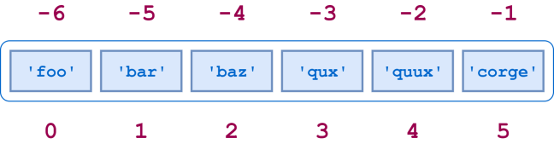

1. 변수 & 자료형
4. LIST - 리스트
여러 개의 값을 한 번에 넣을 수 있는 목록 형태의 자료형
리스트 사용법
- 대괄호 안에 담고자 하는 여러 값을 "," 를 사용하여 나열하면 된다.
- 각 원소에 접근하기 위해서는 인덱스를 사용
예시
- [19, "풍생고", 3.14, "한국외대"]
a_list
19
"풍생고"
index
3.14
a_list = ['foo', 'bar', 'baz', 'qux', 'quux', 'corge']
print(a_list[3])
>> 'qux'
"한국외대"

Slide 12
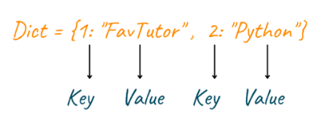
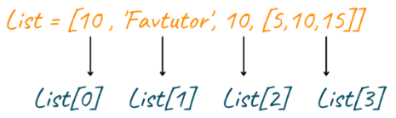
1. 변수 & 자료형
5. DICTIONARY - 사전
DICTIONARY VS LIST
여러 개의 값을 한 번에 넣을 수 있는 사전 형태의 자료형
key와 value의 쌍으로 이루어져 있다.
VS
예시
공통점
- {"age" : 23, "name" : "설희관"}
차이점
선언 방법
한번에 여러 개의 값들을 넣는 것은 같다.
값에 접근하는 방법이 다르다.
리스트 : 인덱스로 접근
사전형 : key로 접근
profile = {"age" : 23, "name" : "설희관"}
profile["age"]
profile["major"] = "컴퓨터공학부"

Slide 13




1. 변수 & 자료형
DICTIONARY VS LIST
"name" 에
들어있는거 줘
0번째에 있는거 줘
"name" : 설희관
"age" : 23
List = ["설희관", 23]

Slide 14
2. 연산자
연산자 종류
예시
1. = (대입연산자)
2. + (덧셈)
3. - (뺄셈)
4. * (곱셈)
5. / (나누기)
6. // (나누기 후 소수점 버리고 정수 부분의 수만 구함)
7. % (나누기 후 몫이 아닌 나머지를 구함)
8. >, <, >=, <= (비교 연산자)
9. ==, != (비교 연산자)
a = 3, b = 2
c = a + b
c = a - b
c = a * b >> 6
c = a / b >> 1.5
c = a // b >> 1
c = a % b >> 1
a > b, a < b, a >= b, a <= b
a == b, a != b

Slide 15



3. 조건문
코드로 나타내보자!
IF 문
a = 365
b = 12
if(a >= b):
print("a가 b보다 크거나 같다")
else:
print("a가 b보다 작다")
if .. else .. 는 "만약 ~하면 ... 그렇지 않으면 ..."
의미이다. 프로그래밍에서도 동일하다.
실생활에서 IF 문
영어로?
if (20살 이상이면):
술을 살 수 있어!
else:
술을 살 수 없어!
20살 이상이면:
술을 살 수 있어!
그렇지 않으면:
술을 살 수 없어!
주의사항
파이썬의 if문은 들여쓰기가 중요하다.
if(a >= b):
print("a가 b보다 크거나 같다")
else:
print("a가 b보다 작다")
if(a >= b):
print("a가 b보다 크거나 같다")
else:
print("a가 b보다 작다")

Slide 16
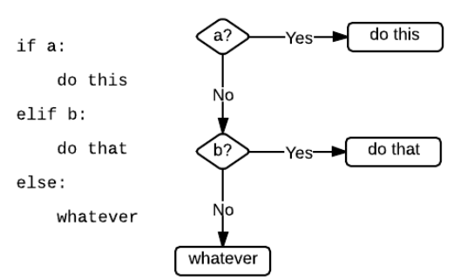
3. 조건문
세 가지 이상의 조건은?
실습2
if, else 뿐만 아니라 elif 키워드도 존재한다. elif는 else if 라는 뜻을 가지고 있다.
3가지 이상의 조건은 if-elif-else를 사용하여 나타낸다.
이 수업에는 50점 만점의 중간고사와 50점 만점의 기말고사가 있는데요. 두 시험의 점수를 합해서 최종 성적을 내는 방식입니다. 규칙은 다음과 같습니다.
A: 90점 이상
B: 80점 이상 90점 미만
C: 70점 이상 80점 미만
D: 60점 이상 70점 미만
F: 60점 미만
중간, 기말고사 점수를 input()으로 입력 받은 후, 두 점수의 합에 따라 학점을 출력하는 프로그램을 작성하라.

Slide 17
4. 반복문
반복문
반복문은 말 그대로 코드를 반복하기 위해 사용하는 것이다. 반복문의 종류에는 for문 while 문이 존재하는데 우리는 for문을 배울 것이다.
시퀀스
시퀀스(sequence)란 단어 뜻 그대로 연속적인 값들이 순서를 가지고 나열되어 있는 자료형을 의미한다. 파이썬에는 리스트, 딕셔너리, 튜플 세 가지 시퀀스가 존재한다.
for문은 우리가 전에 배웠던 리스트와 같은 시퀀스를 이용해서 원하는 명령을 반복하고자 할 때 사용한다.

Slide 18
4. 반복문
반복문 사용법
family = ['mother', 'father', 'gentleman', 'sexy lady']
for x in family:
print(x)
반복문 특징
family 리스트의 각 원소가 0번째부터 차례대로 x 라는 변수에 대입된다.
in 키워드 오른쪽에는 꼭 시퀀스가 와야 한다.

Slide 19
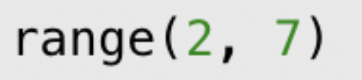
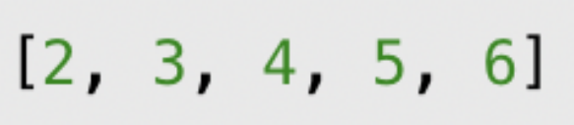
4. 반복문
RANGE()
이번엔 range()라는 것을 배워보도록 하지요. range는 범위라는 뜻인데 여기서는 어떤 정수를 인자로 주면 그 범위 안의 정수들을 만들어줍니다. 아래의 예시를 보면 range를 통해 2이상 7미만의 리스트를 만들어 주었다. range(a, b) 는 a 이상 b 미만의 연속적인 정수를 가진 리스트를 만들어 달라는 뜻이다.

Slide 20
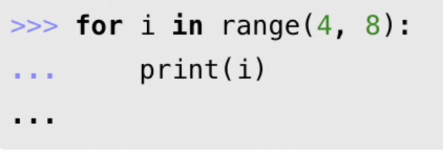
4. 반복문
RANGE()
for를 설명하다가 갑자기 웬 range()가 나오는 걸까요? 그렇습니다. for 문에 range()를 사용할 수 있습니다.

Slide 21
5. 영어 사전 프로그램 제작
문제
1. 오른쪽 words 딕셔너리를 복사하여 붙여 넣는다. (자신이 원하는 단어 추가 가능)
2. input() 함수를 이용하여 검색하고자 하는 영어 단어 입력받는다. (단, 딕셔너리 words 에 key 값으로 존재하는 단어만 입력)
3. print() 함수를 통해 영어 단어에 맞는 단어 뜻 출력
words = {"word":"단어","lion" :"사자", "tiger":"호랑이", "problem":"문제", "highschool":"고등학교","coffee":"커피","man":"남자", "boy":"소년", "girl" : "소녀", "food":"음식", "cake":"케이크", "teacher":"선생님", "student":"학생", "tree":"나무"}

